Slide 1
ΤΜΗΜΑΤΟΠΟΙΗΣΗ ΙΑΤΡΙΚΩΝ ΕΙΚΟΝΩΝ ΜΕ ΒΑΣΗ ΒΑΘΙΑ ΤΝΔ
ΦΟΙΤΗΤΗΣ: ΛΑΖΑΡΟΣ ΚΩΝΣΤΑΝΤΙΝΟΣ-ΠΑΝΑΓΙΩΤΗΣ, Α.Μ: 01639
ΜΑΘΗΜΑ: ΣΥΣΤΗΜΑΤΑ ΣΤΗΡΙΞΗΣ ΙΑΤΡΙΚΩΝ ΑΠΟΦΑΣΕΩΝ
ΚΑΘΗΓΗΤΗΣ: ΙΑΚΩΒΙΔΗΣ ΔΗΜΗΤΡΙΟΣ

Slide 2
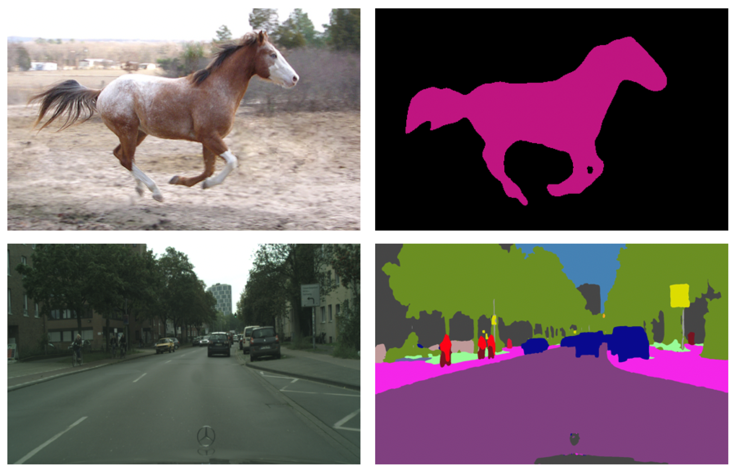
Ορισμός τμηματοποίησης έγχρωμων εικόνων
1
ΤΠΕΒ ΠΑΝΕΠΙΣΤΗΜΙΟ ΘΕΣΣΑΛΙΑΣ
ΛΑΜΙΑ 2022

Slide 3
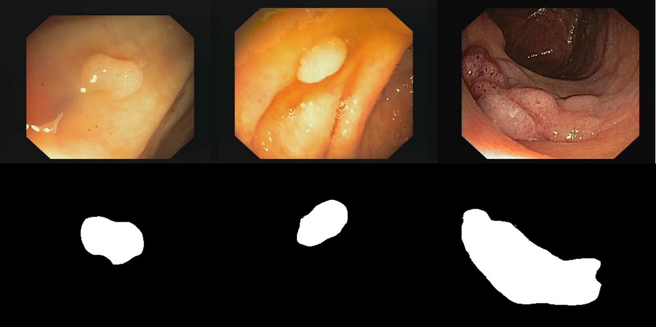
Τμηματοποίηση σε ιατρικές εικόνες
2
ΤΠΕΒ ΠΑΝΕΠΙΣΤΗΜΙΟ ΘΕΣΣΑΛΙΑΣ
ΛΑΜΙΑ 2022

Slide 4
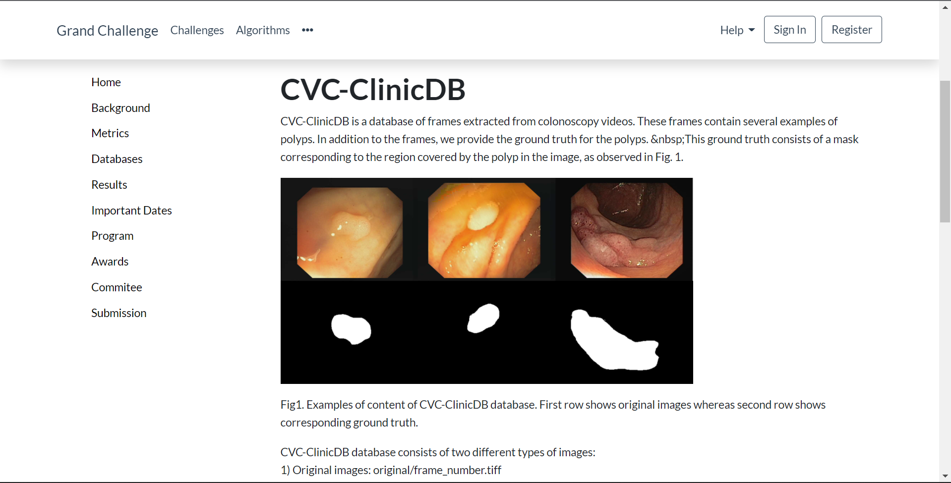
CVC-CLINIC DATASET
3
ΤΠΕΒ ΠΑΝΕΠΙΣΤΗΜΙΟ ΘΕΣΣΑΛΙΑΣ
ΛΑΜΙΑ 2022

Slide 5
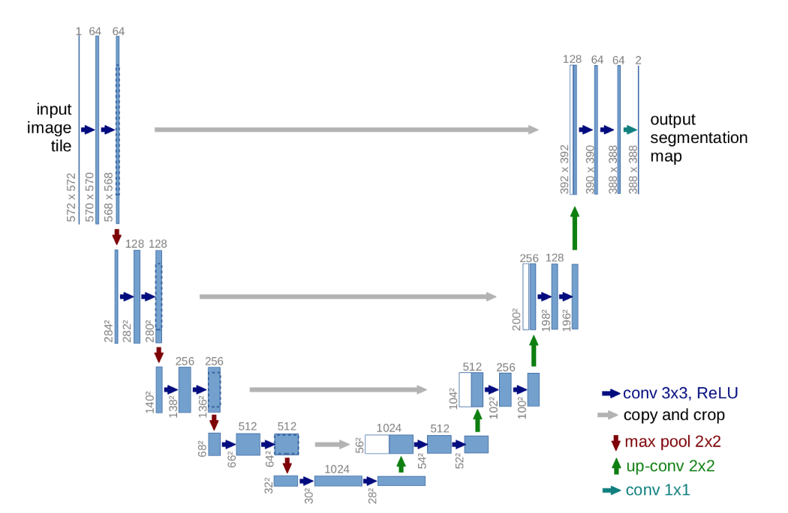
Αρχιτεκτονική του UNET
4
ΤΠΕΒ ΠΑΝΕΠΙΣΤΗΜΙΟ ΘΕΣΣΑΛΙΑΣ
ΛΑΜΙΑ 2022

Slide 6
Χαρακτηριστικά του UNET
• Ένα από τα πρώτα δίκτυα που σχεδιάστηκαν με σκοπό την τμηματοποίηση ιατρικών εικόνων.
• Πρωτοκυκλοφόρησε το 2015.
• Αποτελείται από 414.404 παραμέτρους.
• Καλύτερη διατήρηση της δοµικής ακεραιότητας της εικόνας.
• Υπάρχουν παραλλαγές του (πχ: VGG-19).
5
ΤΠΕΒ ΠΑΝΕΠΙΣΤΗΜΙΟ ΘΕΣΣΑΛΙΑΣ
ΛΑΜΙΑ 2022

Slide 7
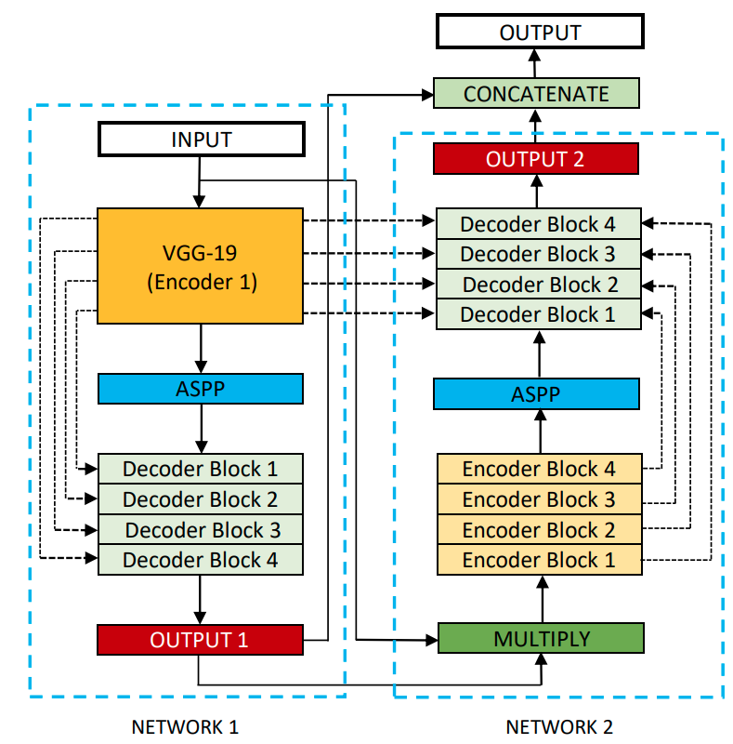
Αρχιτεκτονική του DOUBLE-UNET
6
ΤΠΕΒ ΠΑΝΕΠΙΣΤΗΜΙΟ ΘΕΣΣΑΛΙΑΣ
ΛΑΜΙΑ 2022

Slide 8
Χαρακτηριστικά του Double-UNET
• Ο “διάδοχος” του Unet.
• Πρωτοκυκλοφόρησε το 2020.
• Αποτελείται από 29.303.426 παραμέτρους.
• Αποτελείται από δύο Unets.
• Προσφέρει καλύτερη ποιότητα πρόβλεψης με περισσότερη λεπτομέρεια σε σχέση με το κλασσικό Unet.
7
ΤΠΕΒ ΠΑΝΕΠΙΣΤΗΜΙΟ ΘΕΣΣΑΛΙΑΣ
ΛΑΜΙΑ 2022

Slide 9
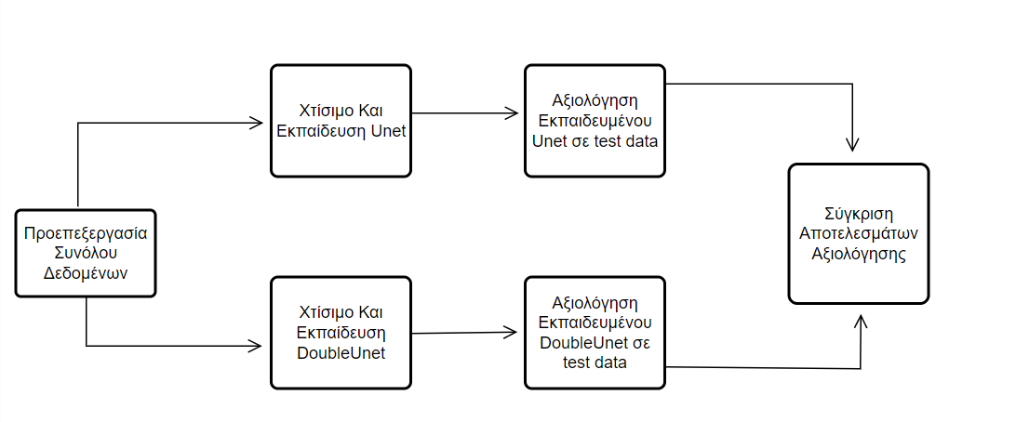
Μεθοδολογία σύγκρισης
8
ΤΠΕΒ ΠΑΝΕΠΙΣΤΗΜΙΟ ΘΕΣΣΑΛΙΑΣ
ΛΑΜΙΑ 2022

Slide 10
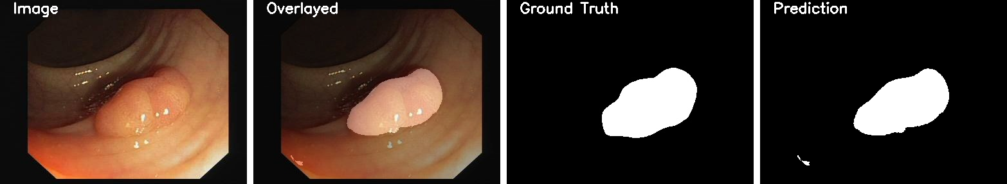
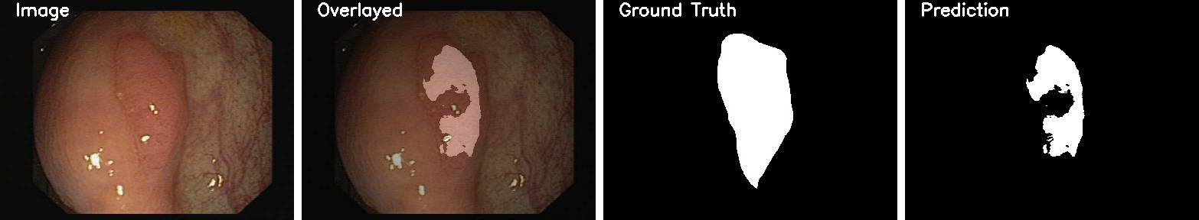
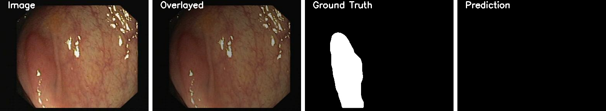
Ενδεικτικά αποτελέσματα αξιολόγησης Unet
9
ΤΠΕΒ ΠΑΝΕΠΙΣΤΗΜΙΟ ΘΕΣΣΑΛΙΑΣ
ΛΑΜΙΑ 2022

Slide 11
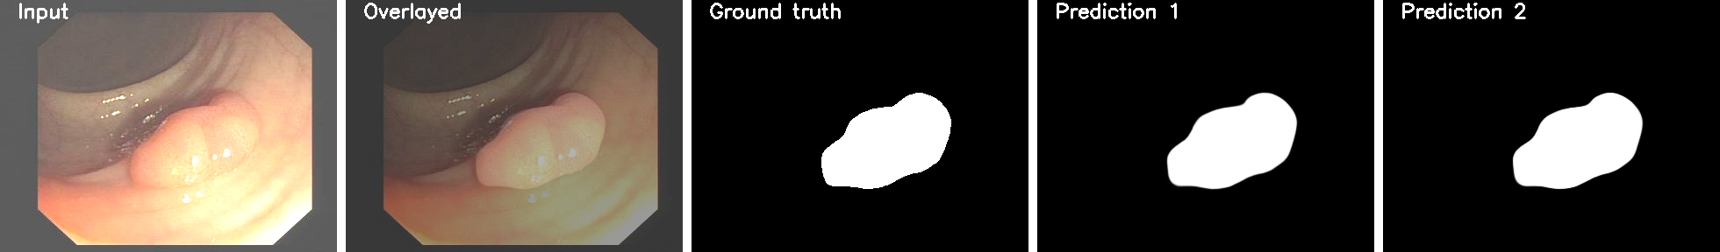
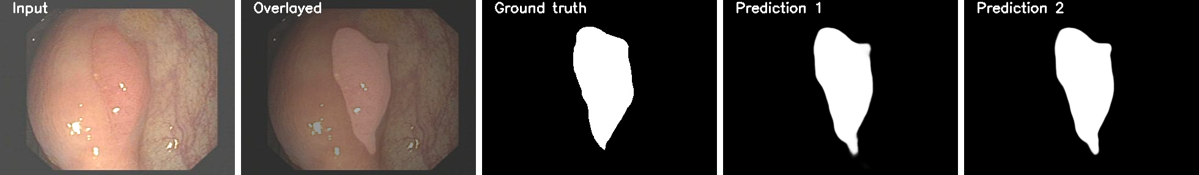
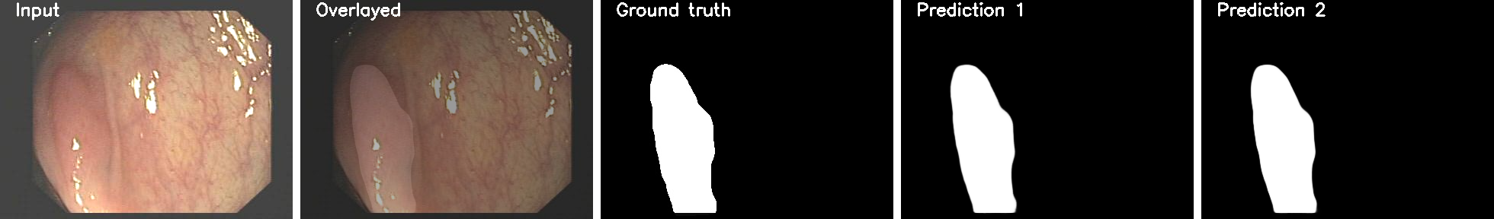
Ενδεικτικά αποτελέσματα αξιολόγησης DoubleUnet
10
ΤΠΕΒ ΠΑΝΕΠΙΣΤΗΜΙΟ ΘΕΣΣΑΛΙΑΣ
ΛΑΜΙΑ 2022

Slide 12
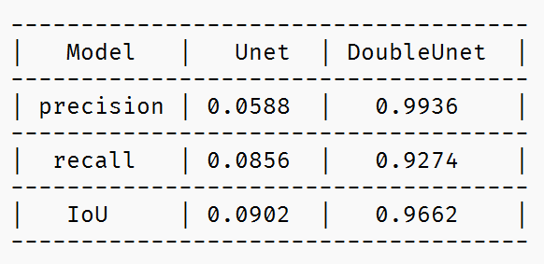
Σύγκριση μετρικών αξιολόγησης μεταξύ των δύο δικτύων
11
ΤΠΕΒ ΠΑΝΕΠΙΣΤΗΜΙΟ ΘΕΣΣΑΛΙΑΣ
ΛΑΜΙΑ 2022

Slide 13
Συμπεράσματα και μελλοντικοί στόχοι
•Το DoubleUNET κάνει καλύτερη τμηματοποίηση εικόνας σε σχέση με το κλασσικό UNET.
•Αποτελείται όμως από αρκετά περισσότερες παραμέτρους (είναι περίπου 70 φορές μεγαλύτερο από το Unet).
•Αξιολόγηση των δύο μοντέλων στο KID Dataset.
•Αξιολόγηση των δύο μοντέλων σε Dataset με ακτινογραφίες θώρακα από ασθενείς covid-19.
12
ΤΠΕΒ ΠΑΝΕΠΙΣΤΗΜΙΟ ΘΕΣΣΑΛΙΑΣ
ΛΑΜΙΑ 2022

Slide 14
Πηγές/repositories
https://github.com/DebeshJha/2020-CBMS-DoubleU-Net
https://github.com/zhixuhao/unet
https://github.com/nikhilroxtomar/Polyp-Segmentation-using-UNET-in-TensorFlow-2.0
13
ΤΠΕΒ ΠΑΝΕΠΙΣΤΗΜΙΟ ΘΕΣΣΑΛΙΑΣ
ΛΑΜΙΑ 2022

Slide 15

Repository QR-code
https://github.com/kostaslazaros/mdss_seg
14
ΤΠΕΒ ΠΑΝΕΠΙΣΤΗΜΙΟ ΘΕΣΣΑΛΙΑΣ
ΛΑΜΙΑ 2022

